Slide 1

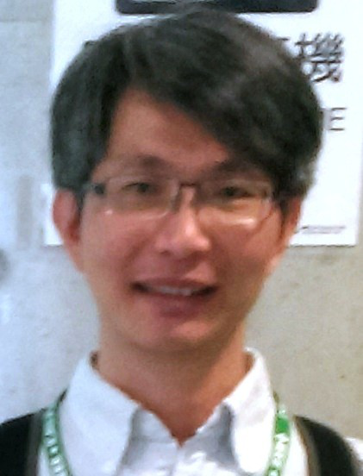
遊戲銷售平台
資工三 107590005 莊 永
資工三 107590007 劉恒育
資工三 107590018 韓宗穎
資工三 107590010 洪平彥
資工三 107590031 康紘郡
資工三 107590033 林琨閔
指導老師：劉建宏
Notes:
1

Slide 2
目錄
1
2
3
4
5
系統描述
Scenarios
System
Architecture
Diagram
ER Model
Database
Schema

Slide 3
1
PART ONE
系統描述

Slide 4
系統描述
GAMELAB 系統
財務系統
GLS
FS
GAMELAB System
Financial Subsystem
網頁系統
銷售管理系統
WS
SMS
Web Subsystem
Sales Manage Subsystem
使用者系統
購物系統
US
PCS
User Subsystem
Purchase Subsystem
賣家系統
商品系統
SS
PS
Seller Subsystem
Product Subsystem
買家系統
資料庫系統
BS
DS
Buyer Subsystem
Database Subsystem

Slide 5
2
PART TWO
Scenarios

Slide 6
Scenarios
賣家：
可以對遊戲進行上下架
當買家購買時，可以去處理系統產生的訂單
可以透過財務系統將營收金額提領至銀行帳戶
買家：
可以新增遊戲至購物車，也可以從購物車移除遊戲
對購物車按購買後，將會產生訂單
可以查看歷史訂單紀錄
可以對遊戲進行評論
系統：
可以依照買家喜好，顯示推薦遊戲
買家購買後，會將訂單傳送給賣家

Slide 7
3
PART THREE
System
Architecture
Diagram

Slide 8
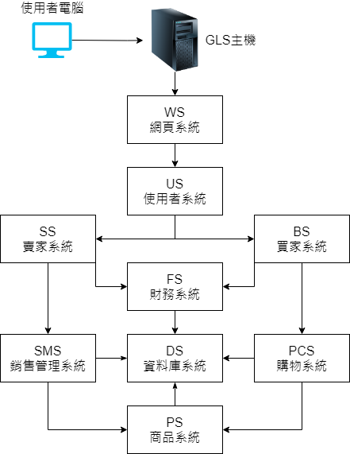
System
Architecture
Diagram

Slide 9
4
PART FOUR
ER Model

Slide 10
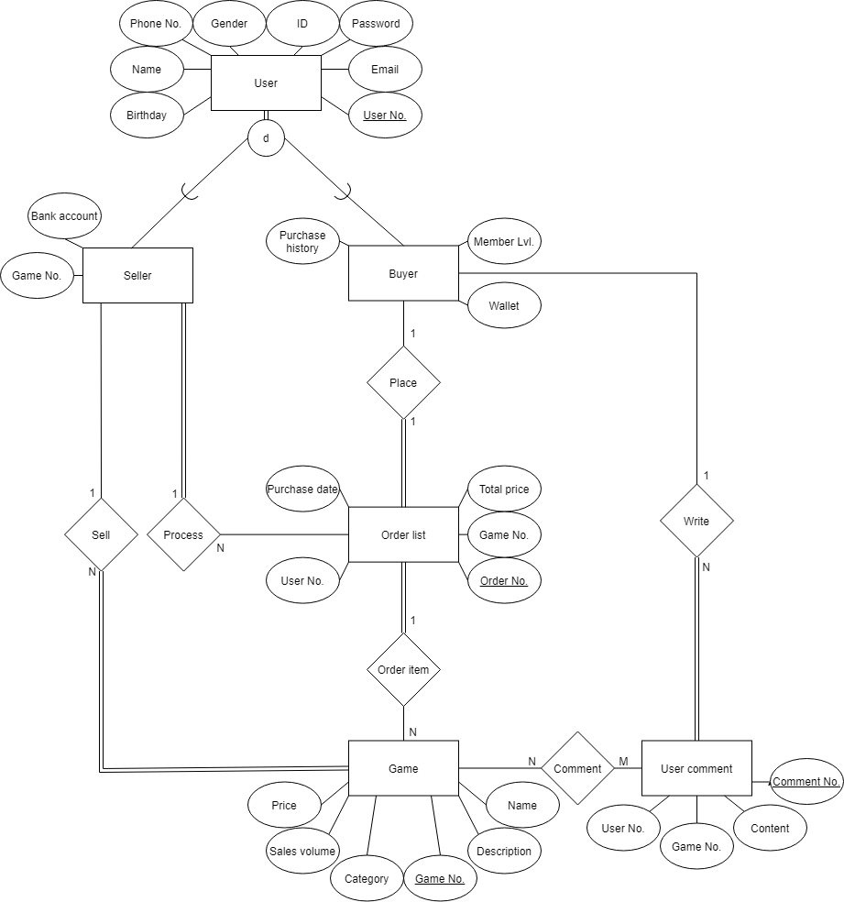
ER Model

Slide 11
5
PART FIVE
Database
Schema

Slide 12
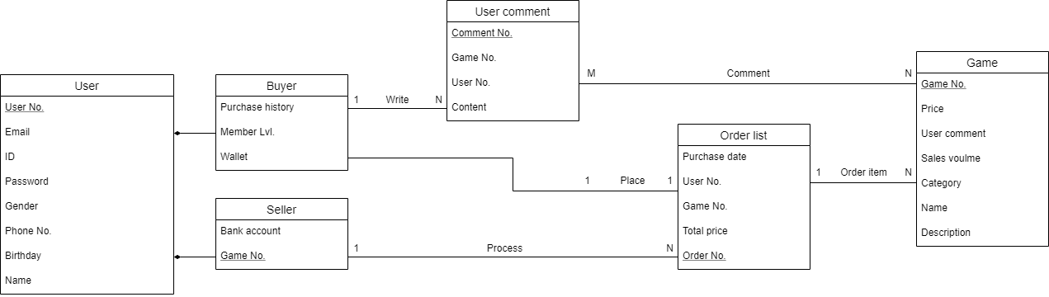
Database
Schema

Slide 13
THANKS

